Slide 1
Git căn bản
cuong@techmaster.vn
duy@techmaster.vn

Slide 2
Giới thiệu quản lý mã nguồn

Slide 3
Các cách quản lý mã nguồn
Sao lưu thư mục, zip lại, đề tên theo ngày.
Ưu: ai cũng làm được, không cần tool, không cần học
Nhược: số lượng file tăng nhanh chóng, không cùng hợp tác code
Subversion: quản lý mã nguồn mô hình client-server
Ưu: dễ hiểu, dễ dùng
Nhược: server chết, khỏi dùng!
Git: phương pháp quản lý mã nguồn phổ biến nhất
Ưu: phổ biến nhất, nhiều dịch vụ free, nhiều lựa chọn client-server. Server chết, chập chờn, vẫn làm việc tốt
Nhược: tập lệnh phức tạp

Slide 4
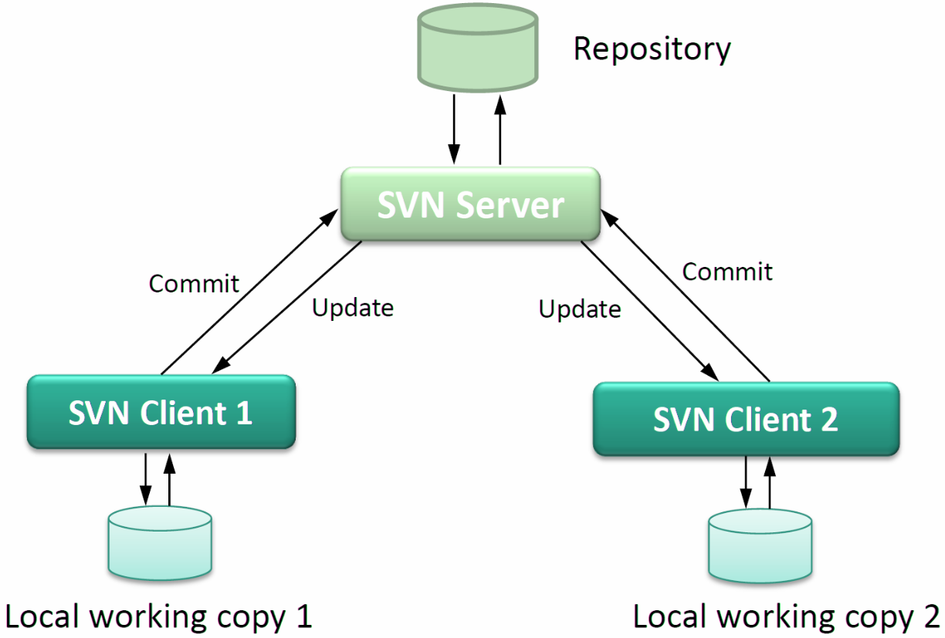

Slide 5
Subversion
Git
Tập trung hóa lên SVN server
Ở client chỉ là bản sao
Phân tán thành Git Rego:
Local Repository
Remote Repository

Slide 7
Tóm lại git là gì?
Lưu vết lịch sử thay đổi mã nguồn ~ phiên bản
Kết hợp quản lý mã nguồn tập trung sử dụng remote repo và phân tán ra các máy tram local repo
Cấu hình remote repo mềm dẻo, cho phép có nhiều remote repo

Slide 8
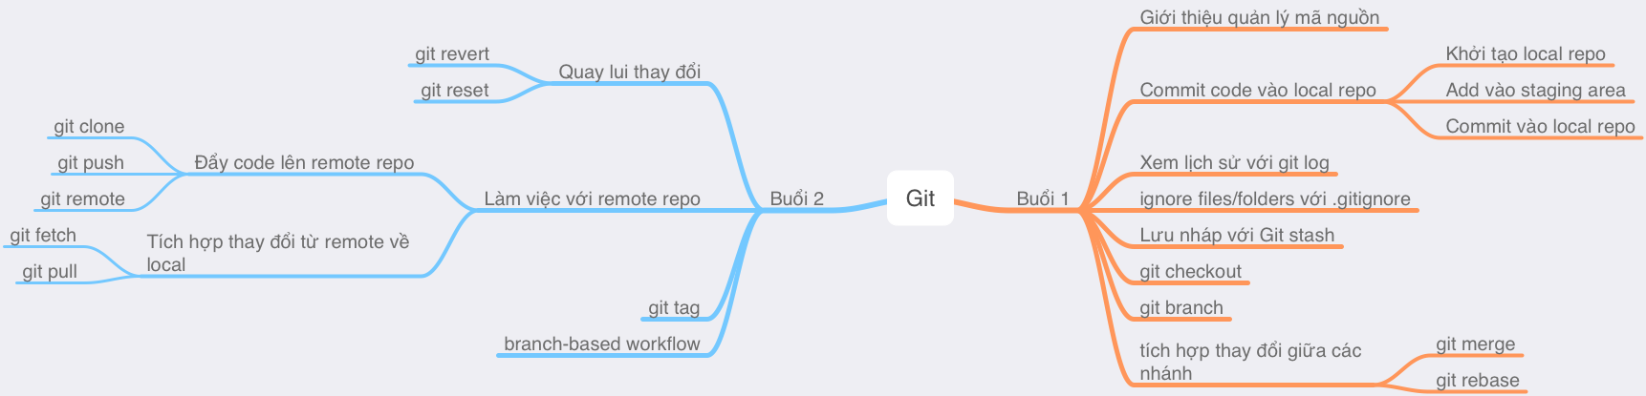

Slide 9
Tạo local git repo

Slide 10
Tình huống
Bạn bắt đầu một dự án mới tinh cần quản lý mã nguồn dự án này.
Mã nguồn ban đầu chỉ có file ReadMe.md (định dạng Markdown)
Sau đó thêm file demo.py (Python script)
# Python Program to find the area of triangle
a = float(input('Enter first side: '))
b = float(input('Enter second side: '))
c = float(input('Enter third side: '))
# calculate the semi-perimeter
s = (a + b + c) / 2
# calculate the area
area = (s*(s-a)*(s-b)*(s-c)) ** 0.5
print('The area of the triangle is %0.2f' %area)
## Tính diện tích tam giác
ReadMe.md
demo.py

Slide 11
Tạo một local git repo
$ mkdir myweb
$ cd myweb
$ git init
$ la
.git
Tạo một thư mục
Chuyển vào thư mục đó
Khởi tạo git repo
Liệt kê nội dung thư mục kể cả file, folder ẩn
Thấy ngay một thư mục ẩn .git

Slide 12
Git repository là gì?
Kho chứa các commit
Mỗi commit lưu lại trạng thái của project tại 1 thời điểm nhất định
Có 2 loại: local repo và remote repo
Local repo: repo lưu trên máy cá nhân của mỗi dev
Remote repo: repo lưu trên 1 server bên ngoài

Slide 13
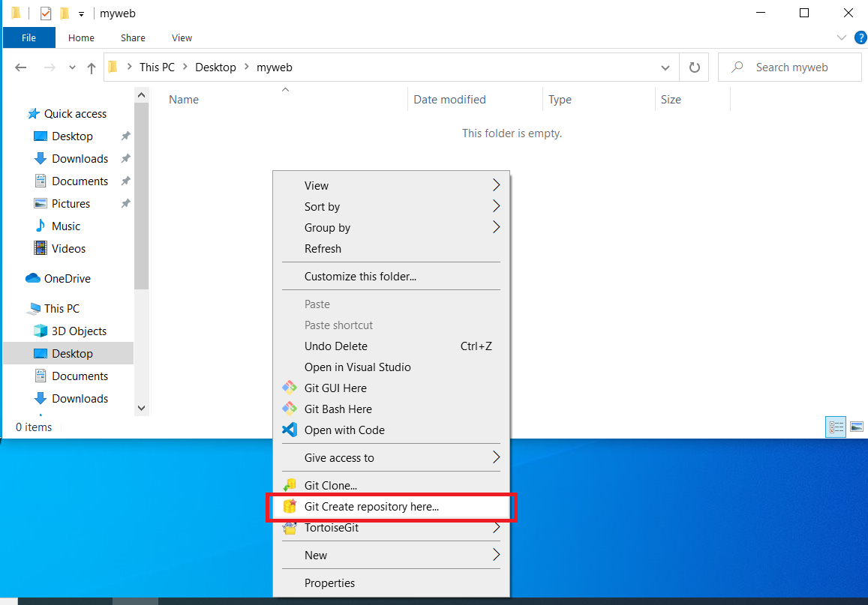
Khởi tạo local repo trong TortoiseGit
Bản chất TortoiseGit thay chúng ta gõ lệnh: git init

Slide 14
Thêm một file
$ nano ReadMe.md
$ git status
On branch master
No commits yet
Untracked files:
(use "git add <file>..." to include in what will be committed)
ReadMe.md
Tạo một file ReadMe.md bằng trình editor nano
Xem trạng thái của git repo hiện tại
File mới tạo chưa được giám sát (untracked)

Slide 15
Staging và commit file vào repo
$ git add .
$ git status
On branch master
Changes to be committed:
(use "git restore --staged <file>..." to unstage)
new file: ReadMe.md
$ git commit –m "Tạo ReadMe.md"
[master (root-commit) 31f9ba8] Tạo file ReadMe.md
1 file changed, 1 insertion(+)
create mode 100644 ReadMe.md
Staging để giám sát thay đổi file này. Dấu . lấy tất nội dung trong thư mục hiện tại
Kiểm tra trạng thái git repo
Chốt thay đổi vào git repo

Slide 16
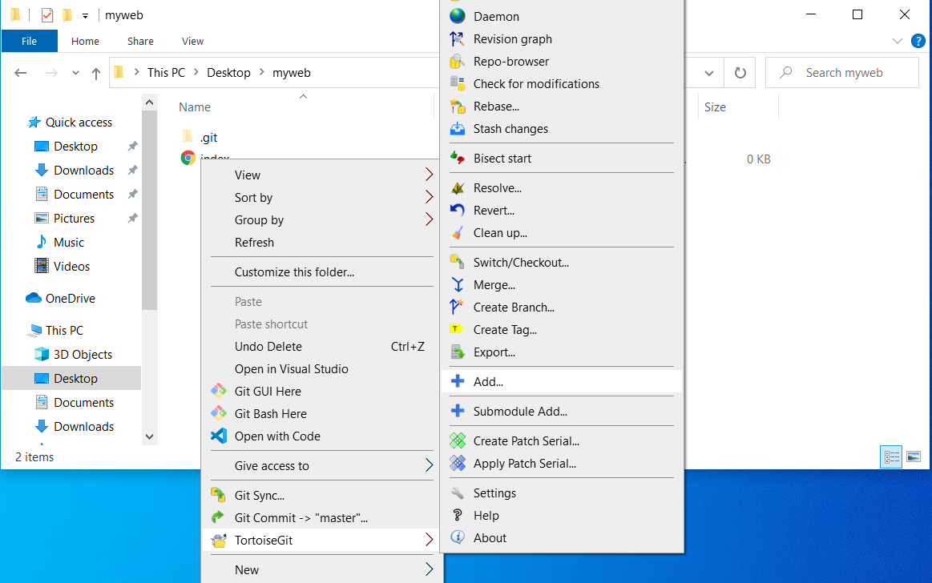
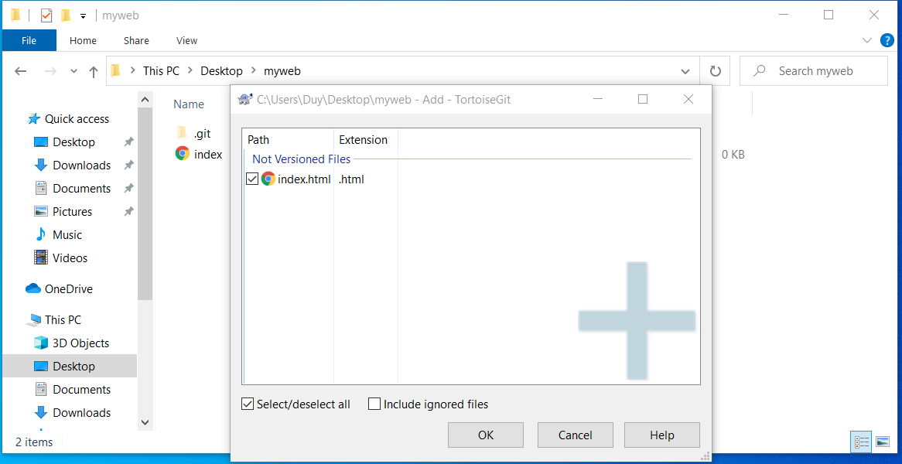
Thực hiện git add trên TortoiseGit

Slide 17
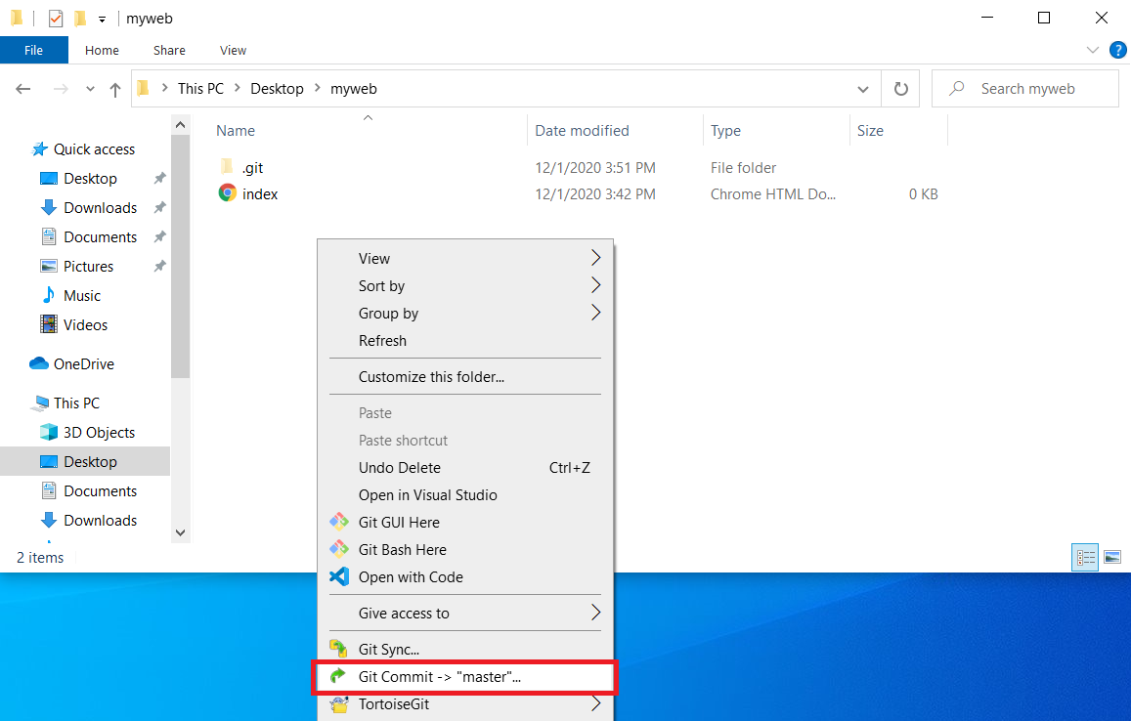
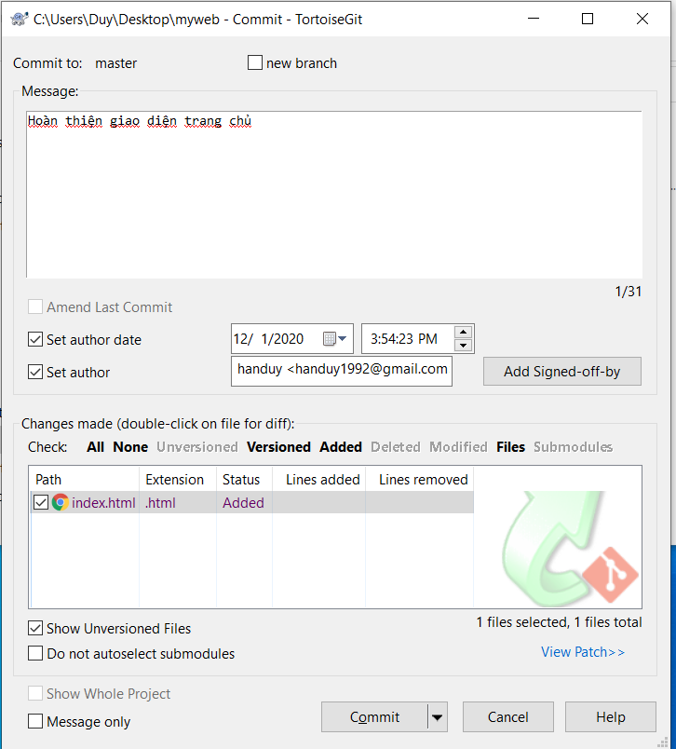
Thực hiện git commit trên TortoiseGit

Slide 18
Xem lịch sử thay đổi

Slide 19
$ git log
commit 31f9ba8ca7572347121dacbad102ad9392edda45 (HEAD -> master)
Author: techmaster <cuong@techmaster.vn>
Date: Mon Oct 14 11:56:11 2019 +0700
Tạo file ReadMe.md
(END)
commit message
Chú ý: gõ vào terminal :q để thoát

Slide 20
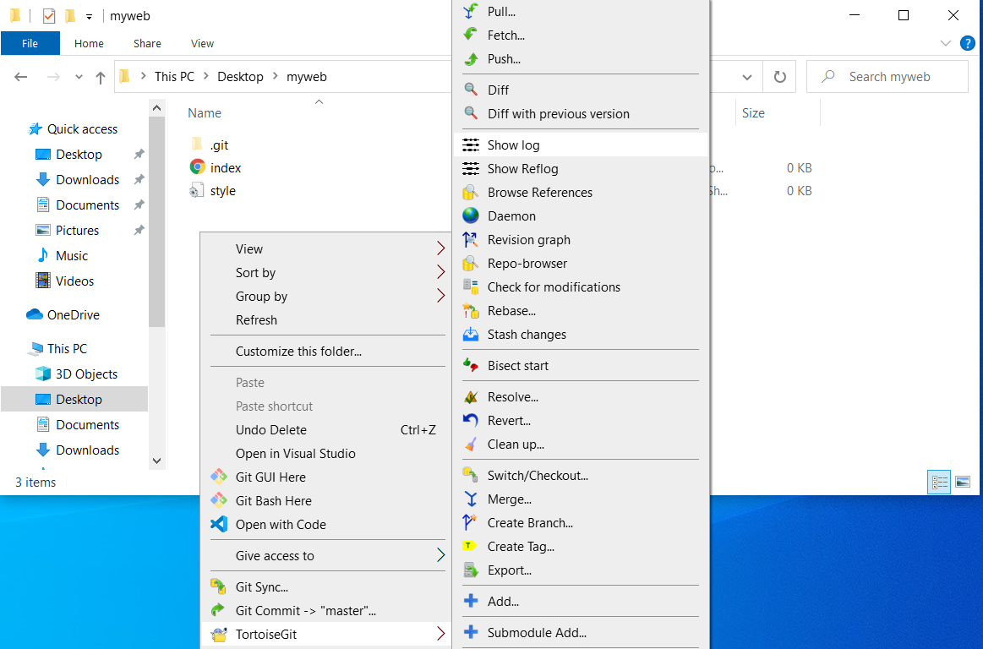
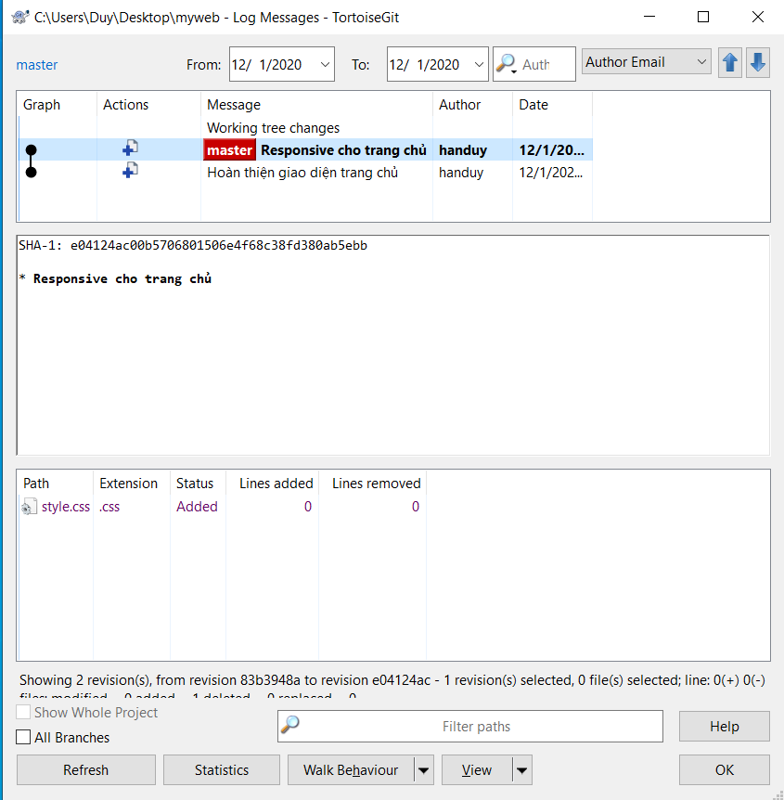
Xem lịch sử git log trên TortoiseGit

Slide 21
Sửa đổi → commit Sửa đổi → hủy sửa đổi

Slide 22
Tình huống
User sửa file ReadMe.md, thêm vào vài dòng text đồng thời tạo mới file demo.py

Slide 23
Thêm file mới và sửa file đã commit
$ git status
On branch master
Changes to be committed:
(use "git restore --staged <file>..." to unstage)
new file: demo.py
Changes not staged for commit:
(use "git add <file>..." to update what will be committed)
(use "git restore <file>..." to discard changes in working directory)
modified: ReadMe.md
File thêm mới
File sửa đổi

Slide 24
Có 4 khả năng user muốn
Sửa nhầm file ReadMe.md, nên phải hủy thay đổi nhầm
Muốn commit thay đổi file ReadMe.md và thêm cả file mới tạo demo.py
Chỉ commit thay đổi file ReadMe.md, không commit file demo.py
Hủy tất cả thay đổi với ReadMe.md và demo.py, đưa thư mục làm việc về trạng thái lần commit trước đó

Slide 25
TH1: Hủy thay đổi lên file ReadMe.md
$ cat ReadMe.md
Hello World
Thêm thay đổi
$ git restore ReadMe.md
$ cat ReadMe.md
Hello World
Xem nội dung file ReadMe.md
Hủy thay đổi, đưa nội dung về lần commit gần nhất
Xem nội dung file ReadMe.md để thấy dòng chữ sửa đổi đã mất

Slide 26
TH2: staging cả ReadMe.md và demo.py
$ git add demo.py ReadMe.md
$ git status
On branch master
Changes to be committed:
(use "git restore --staged <file>..." to unstage)
modified: ReadMe.md
new file: demo.py
Cách này ghi rõ từng file
$ git add .
Cách này stage tất cả thêm, sửa, xóa

Slide 28
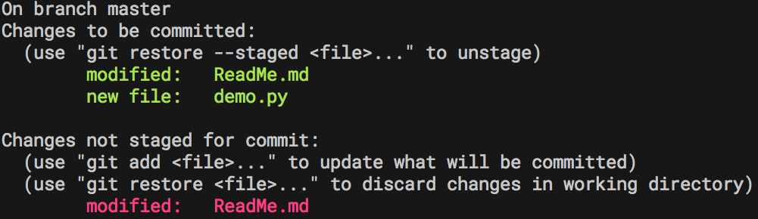
Giữa working directory và local repo là staging area
Working directory là thư mục mã nguồn dev đã sửa đổi
Staging area là vùng đệm. Git chỉ commit những file/folder ở staging area
File ReadMe.md đã staging rồi lại bị sửa thêm lần nữa

Slide 29
Hỏi: muốn hủy nội dung đã lên staging thì làm thế nào?
$ git restore --staged ReadMe.md
$ git status
On branch master
Changes to be committed:
(use "git restore --staged <file>..." to unstage)
new file: demo.py
Changes not staged for commit:
(use "git add <file>..." to update what will be committed)
(use "git restore <file>..." to discard changes in working directory)
modified: ReadMe.md
Staging
area
Working directory

Slide 30
TH3: Chỉ commit thay đổi ReadMe.md bỏ qua demo.py
$ git status
On branch master
Changes to be committed:
(use "git restore --staged <file>..." to unstage)
modified: ReadMe.md
new file: demo.py
$ git restore --staged demo.py
$ git status
On branch master
Changes to be committed:
(use "git restore --staged <file>..." to unstage)
modified: ReadMe.md
Untracked files:
(use "git add <file>..." to include in what will be committed)
demo.py
Loại demo.py ra khỏi staging

Slide 31
TH4: Hủy tất cả thay đổi, kể cả staging area đưa working directory về nội dung commit mới nhất
$ git status
On branch master
Changes to be committed:
(use "git restore --staged <file>..." to unstage)
modified: ReadMe.md
new file: demo.py $ git reset --hard
HEAD is now at 31f9ba8 Tạo file ReadMe.md
$ git status
On branch master
nothing to commit, working tree clean

Slide 32
.gitignore loại file, thư mục không cần quản lý phiên bản

Slide 33
Tình huống
Hãy tạo thêm một thư mục temp cùng một số file bên trong và một file junk.csv ở ngoài
$ mkdir temp
$ touch temp/1.csv
$ touch temp/2.csv
$ touch junk.csv
$ tree .
.
├── ReadMe.md
├── junk.csv
└── temp
├── 1.csv
└── 2.csv
1 directory, 4 files

Slide 34
Không muốn quản lý thư mục temp và file tạm junk.csv thì làm sao?
Hãy tạo một file .gitignore có nội dung như sau
temp/
junk.csv
$ git status
On branch master
Untracked files:
(use "git add <file>..." to include in what will be committed)
.gitignore
Giờ thì thư mục temp và file junk.csv đã bỏ qua trong các lệnh git add

Slide 35
.gitignore có đặc điểm gì?
Hỗ trợ wild card *.file_extension
Có thể tạo .gitignore trong thư mục con để loại bỏ chi tiết hơn: Rule của file .gitignore trong thư mục con sẽ có mức độ ưu tiên cao hơn so với .gitignore ở thư mục cha
Dùng để bỏ qua những file quá lớn, những file tạm không có ý nghĩa trong việc quản lý phiên bản

Slide 36
git commit

Slide 37
Tình huống
Ở phần thực hành trước chúng ta mới làm việc ở working directory và staging area, giờ hãy tìm hiểu tiếp commit vào local repo
Commit là một tập các thay đổi được người chốt hạ thành một phiên bản
Staging có thể quay lui, thì commit cũng có thể quay lui

Slide 39
Commit lần 2 vào local repo
$ git add .
$ git commit -m “Fix issue #JIRA-333"
[master be16b94] 2nd commit
2 files changed, 3 insertions(+)
create mode 100644 .gitignore
create mode 100644 demo.py

Slide 40
Commit best practice
Mỗi lần commit tập trung vào một nhiệm vụ: fix 1 bug, refactor một số đoạn code, thêm một chức năng gọi tên cụ thể
Không nên tạo big commit gồm quá nhiều thay đổi
Không đặt tên commit message vô nghĩa
“fix something” → “fix issue #2301”
”Add some file” → add ReadMe.md, toc.md
“Make big change” → “refactor Person.go”

Slide 41
Git stash

Slide 42
Khi nào dùng git stash
Cần lưu công việc đang làm dở vào Git trước khi:
Tắt máy đi về 😅 😅 😅
Chuyển sang nhánh khác (có bug cần fix gấp trên nhánh hot-fix)
Không lưu công việc đang làm dở vào commit

Slide 43
Sử dụng git stash
Lưu công việc hiện tại đang làm dở, đưa working directory về commit gần nhất:
$ git stash save "Đang code dở trang chủ”
Lưu cả các untracked files:
$ git stash save --include-untracked "code thêm trang nữa”
Xem danh sách các stash (Last-In-First-Out, stash mới nhất trên đầu)
$ git stash list
Lấy nội dung 1 stash (ví dụ stash gần nhất) đổ vào working directory để code tiếp:
$ git stash apply stash@{0}
Lấy stash gần nhất đổ vào working directory đồng thời xóa luôn stash đó đi:
$ git stash pop

Slide 44
git checkout

Slide 45
Dùng git checkout để làm gì?
Từ “check out” có thể hiểu là lấy ra để kiểm tra
Lật lại mã nguồn trong quá khứ, tìm nguyên nhân gây lỗi
Chuyển nhánh

Slide 46
Ôn lại quá trình commit
HEAD
31f9ba8
be16b94
83f3cbb
ReadMe.md được thêm
Demo.py được thêm
ReadMe.md bị sửa đổi
Mỗi commit được gắn với một chuỗi ký tự unique – gọi là hash string
Thực ra chuỗi này dài nhưng khi gõ git log –oneline ta chỉ thấy chuỗi rút gọn
Để di chuyển, tìm lại nội dung mã nguồn tại một thời điểm trong quá khứ, chúng ta
cần đến chuỗi rút gọn này.

Slide 47
git checkout chuyển đến commit cụ thể
Nội dung working directory mới nhất sẽ bị thay thế bang nội dung của working directory tại thời điểm commit git trước đây. Nhưng file/folder bị lờ đi trong .gitignore không bị thay đổi
$ git checkout 31f9ba8
HEAD
31f9ba8
be16b94
83f3cbb
ReadMe.md được thêm
Demo.py được thêm
ReadMe.md bị sửa đổi

Slide 48
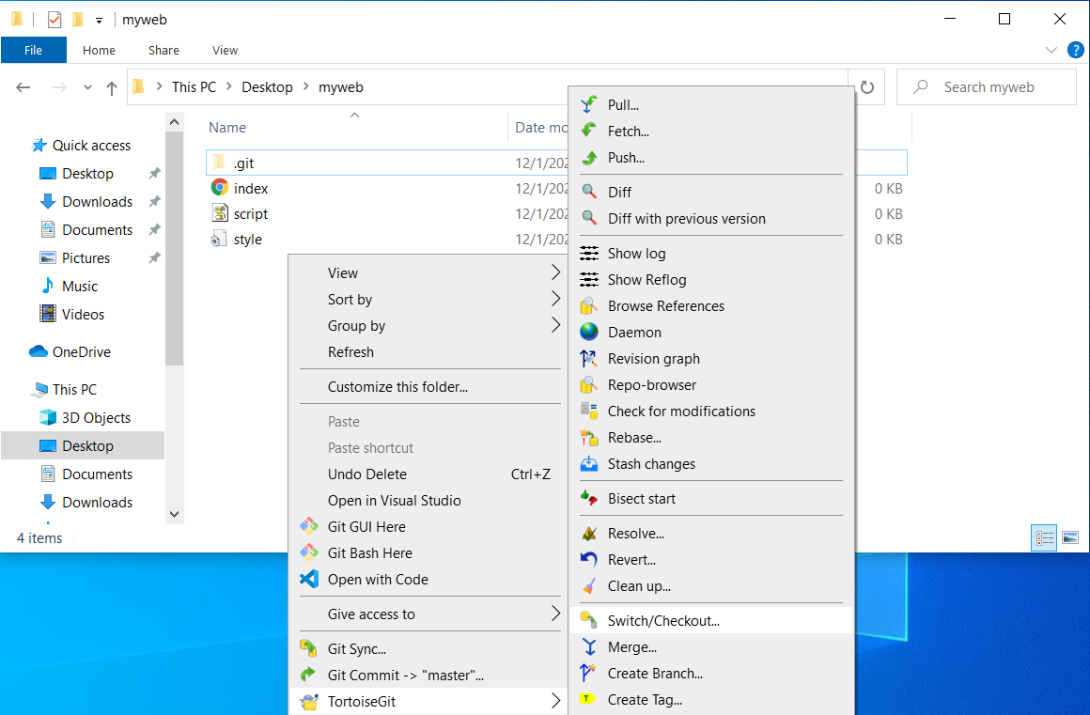
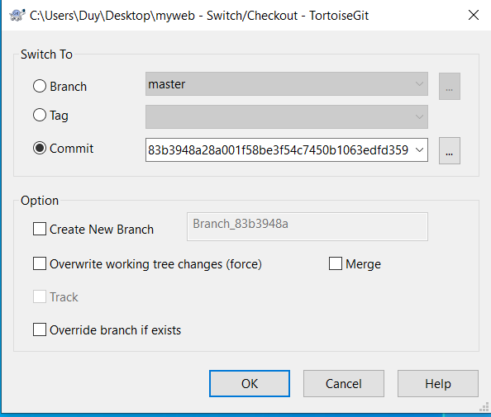
git checkout trên TortoiseGit

Slide 49
Quay về commit mới nhất
Sau xem xét, tìm hiểu commit cũ có 2 khả năng:
User không thay đổi gì và muốn đưa working folder về lần commit gần đây nhất $ git checkout master
User thay đổi nội dung file → có 2 khả năng:
Hủy thay đổi này: $ git restore .
Commit thay đổi này, rõ ràng không thể vào nhánh hiện tại mà phải rẽ nhánh $ git branch –c b4 $ git add . $ git commit –m "change demo.py"
b4
change demo.py
master

Slide 50
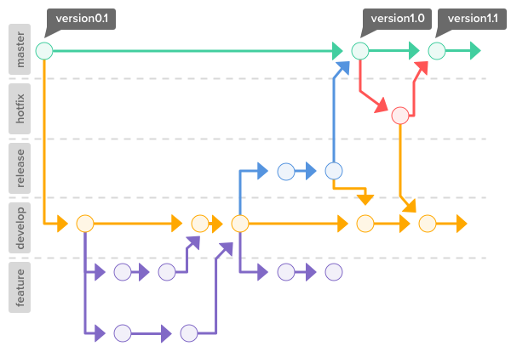
Git branch

Slide 51
Khái niệm
Bản chất branch chỉ là 1 pointer trỏ đến 1 commit
Mỗi lần thực hiện commit: git cập nhật vị trí pointer trỏ đến commit mới

Slide 52
Tạo nhánh
Trước khi tạo nhánh
Tạo nhánh testing:
$ git branch testing

Slide 53
Chuyển nhánh và commit vào nhánh mới
Chuyển nhánh:
$ git checkout testing
Commit vào nhánh testing

Slide 54
Git branch cheatsheet
https://devhints.io/git-branch

Slide 55
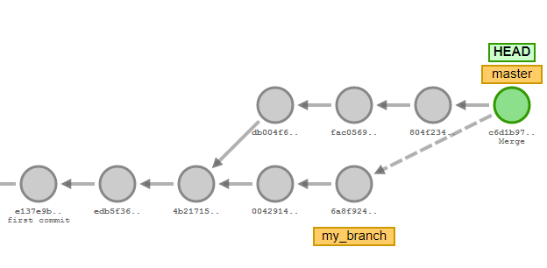
Git merge

Slide 56
git merge tích hợp code từ nhánh A vào nhánh B
Tích hợp code nhánh my_branch vào master:
$ git checkout master
$ git merge my_branch

Slide 57
Lưu ý trước khi git merge
Đảm bảo working directory clean:
Commit code vào local repo
$ git commit -m “commit message”
Hoặc lưu nháp với git stash
$ git stash save

Slide 58
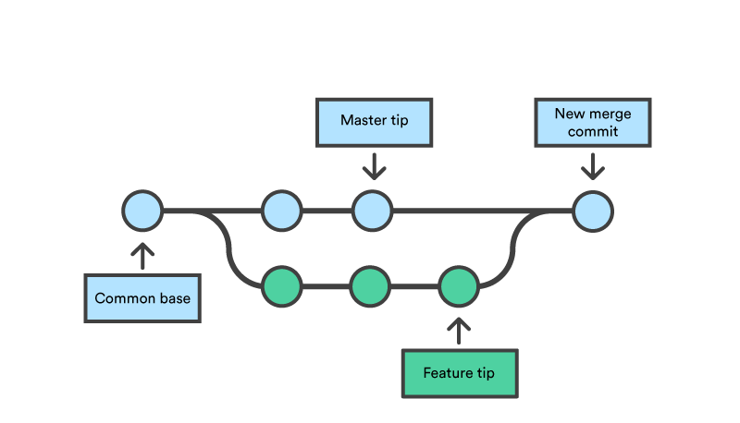
Có 2 kiểu git merge
Fast-forward
3-way merge

Slide 59
Fast-forward
Nhánh fix được tạo từ nhánh master (commit C3)
Trong thời gian code nhánh fix, nhánh master không có commit mới
Khi merge nhánh fix vào master: Git chỉ cần cập nhật vị trí con trỏ master, đẩy nó từ commit C3 lên commit C5

Slide 60
3-way merge
Nhánh feature được tạo từ nhánh master (commit C1)
Sau đó, cả 2 nhánh feature và master đều có commit mới
→ Không thể dùng fast-forward merge để merge nhánh feature vào master
master
C1
C2
C3
C4
C5
feature

Slide 61
3-way merge
master
master
C1
C2
C3
C1
C2
C3
feature
C4
C5
C4
C5
feature
Git chọn 3 commit:
2 commit nhánh master và feature đang trỏ tới
Commit chung giữa 2 nhánh master và feature
để tiến hành merge

Slide 62
Kết quả 3-way merge
1 commit mới (C6) được tạo ở nhánh master
Commit này có 2 parent commit là C3 và C5
master
C1
C2
C3
C6
C4
C5
feature

Slide 63
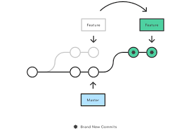
Git rebase

Slide 64
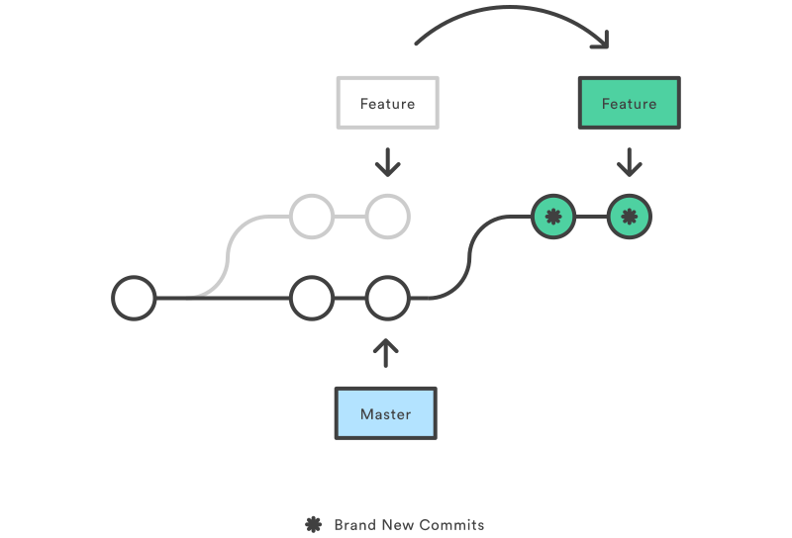
git rebase cũng tích hợp code từ nhánh A vào nhánh B
Tích hợp code nhánh feature vào master:
$ git checkout feature
$ git rebase master
Git xóa 2 commit cũ và tạo 2 commit mới ở nhánh feature dựa trên commit mà nhánh master đang trỏ đến

Slide 65
Merge
rebase
Lịch sử commit được giữ nguyên
Lịch sử các nhánh bị phân nhánh, khó nhìn
Lịch sử commit bị thay đổi
Lịch sử các nhánh trên 1 đường thẳng (linear), dễ nhìn

